Slide 1
Projet 1 Smart Patate
Lesage Clément, Fontaine Paul, Enzo Billis, Antoine Morlet

Slide 2
Contexte
Touché est une technologie de détection de touché,
capable de détecter « Touché à un doigt », « Touché à deux doigts » et « saisi à pleine main ».
Nous sommes libres de choisir ce qu’actionnera les commandes (leds, moteur, buzzer, ect).

Slide 3
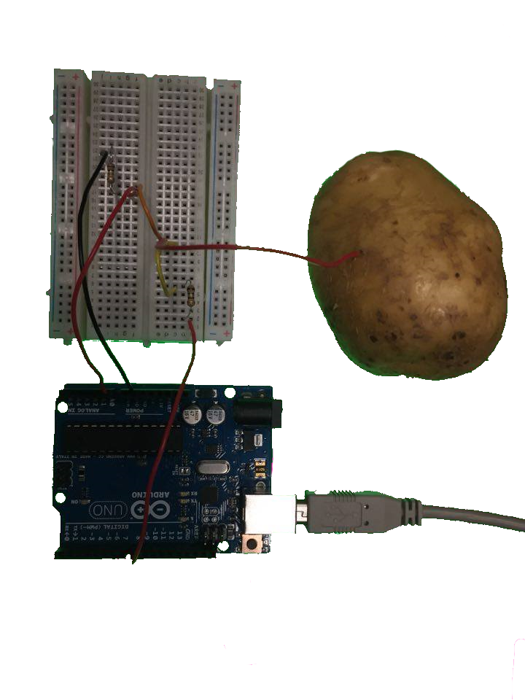
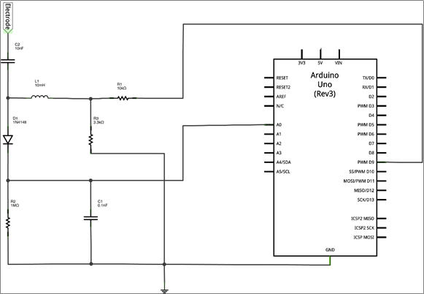
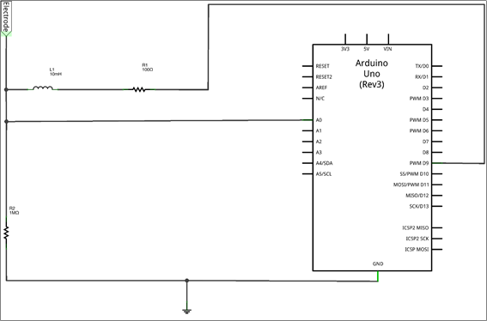
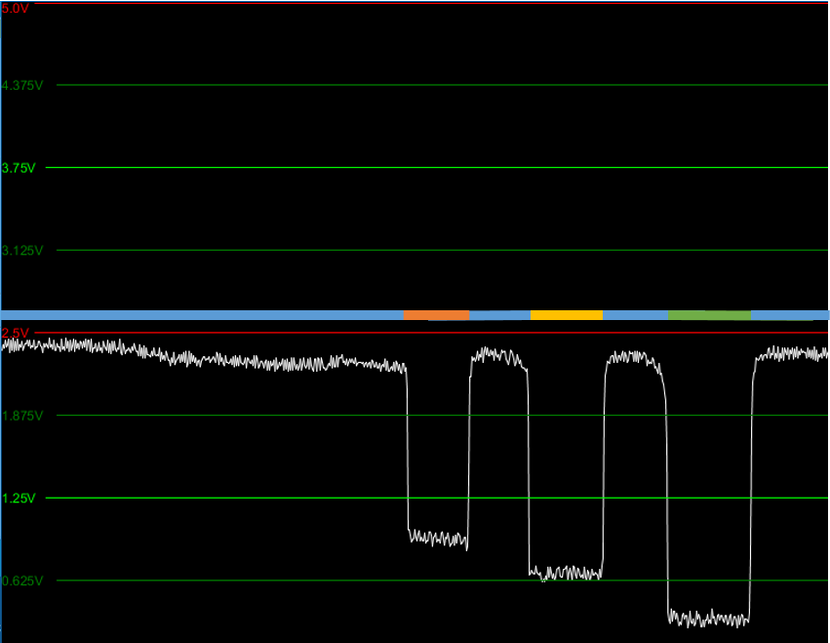
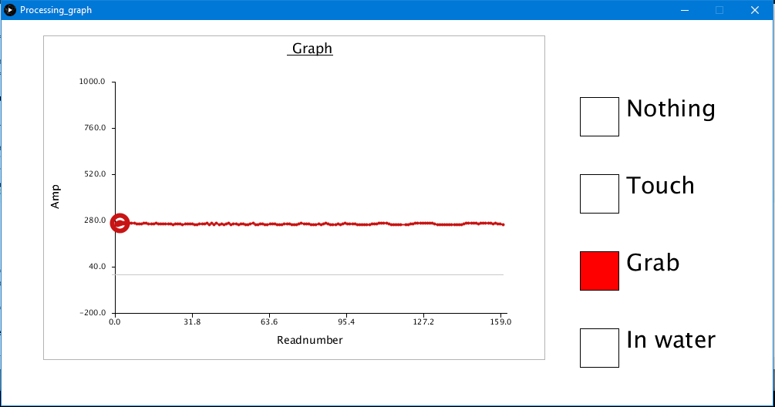
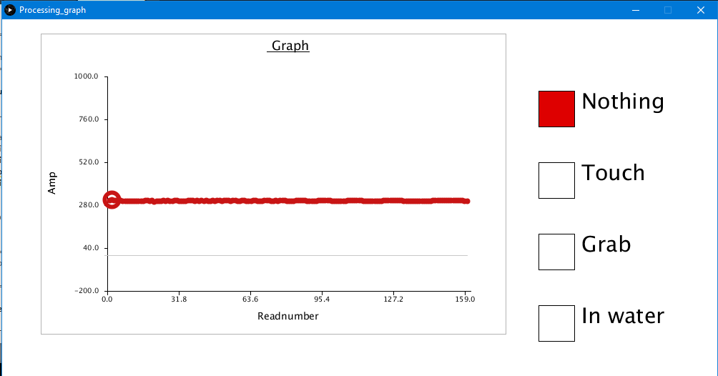
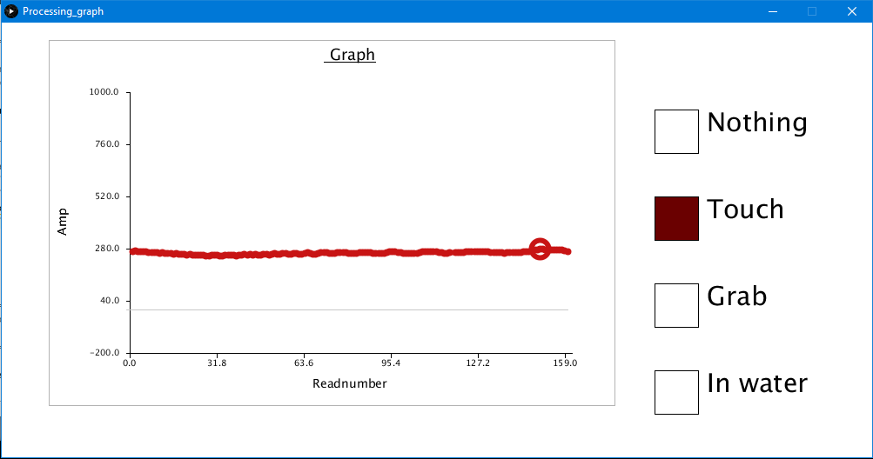
Les expériences
Expérience 1:
Expérience 2:

Slide 4
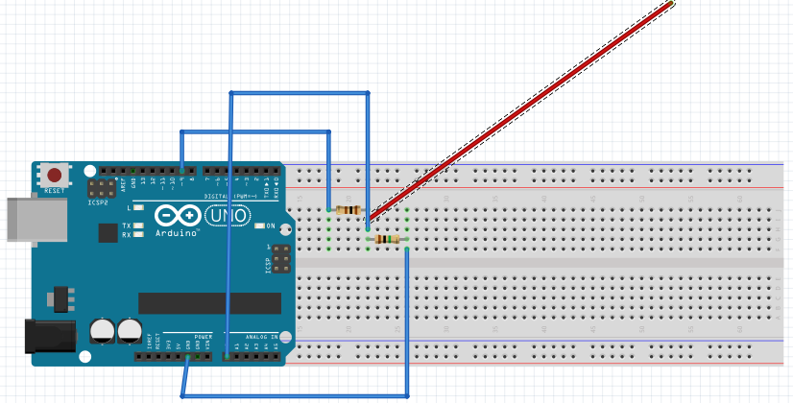
Fonctionnement du circuit et du capteur

Slide 5
Notre Prototype

Slide 6
Bilan du projet
Un prototype fonctionnel qui joue des sons différents en fonction de la manière de toucher.
Appris à développer une technique de travail utilisant les derniers logiciels collaboratifs tel que OneNote, Skype Entreprise, GitHub.
Point positifs :
Début du travail rapide
Compréhension du sujet rapide
Point à améliorer :
Délais trop courts

